Slide 1
продукт проектной деятельности:
продуктивная деятельность;
- игра-дисскусия «Выбери дистанцию»;
- создание альбома «Не забывай никогда»;
- создание мини музея;
- участие в городских мероприятиях:
«День белых журавлей»
«71 освобождения города Шахты»
«Слет юных патриотов»

Slide 2
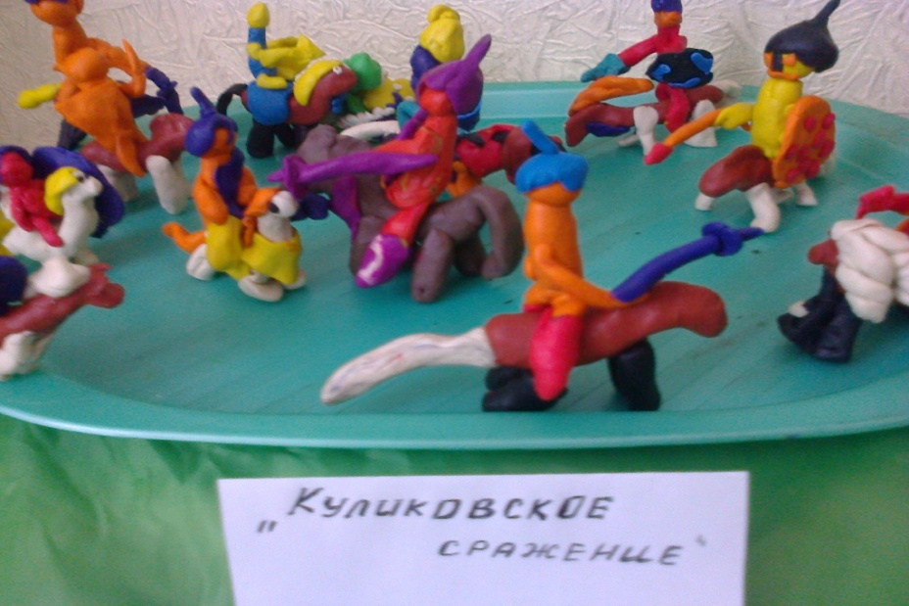
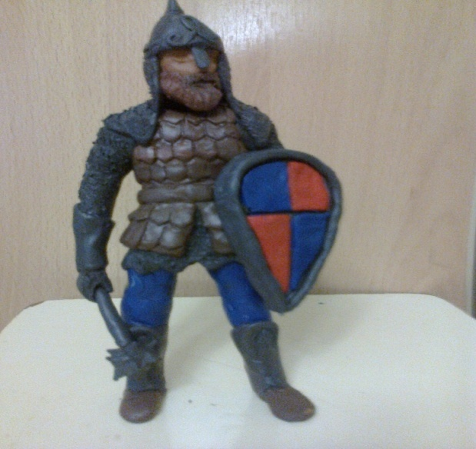
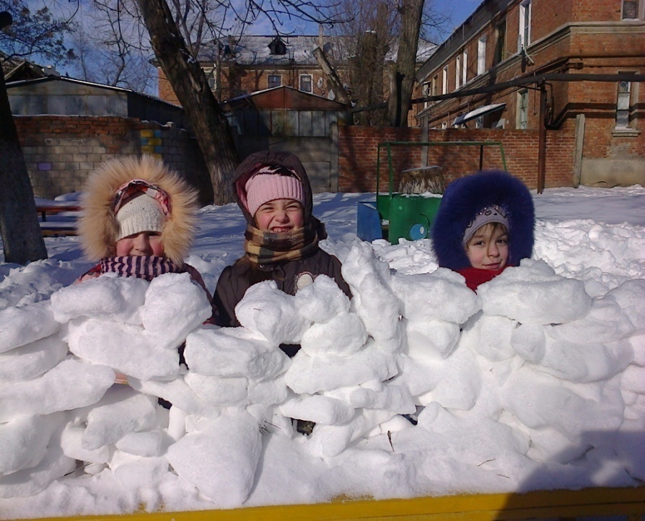
Куликовское сражение

Slide 3
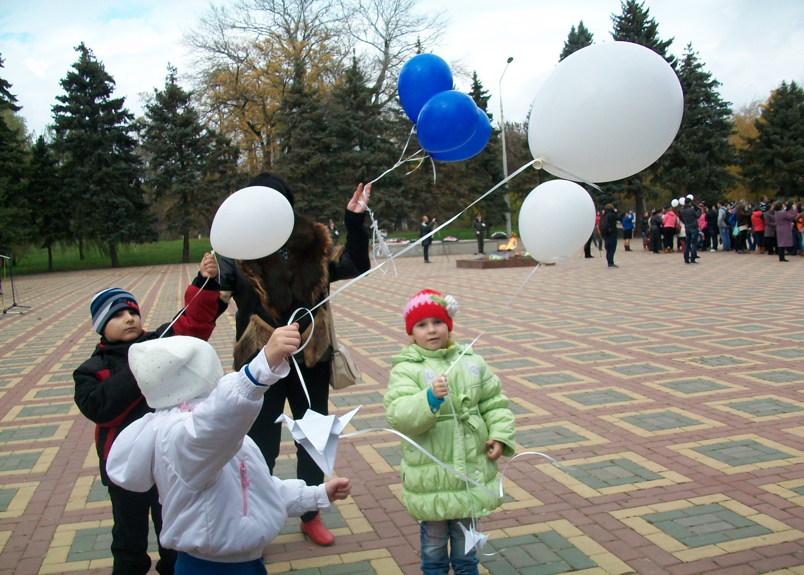
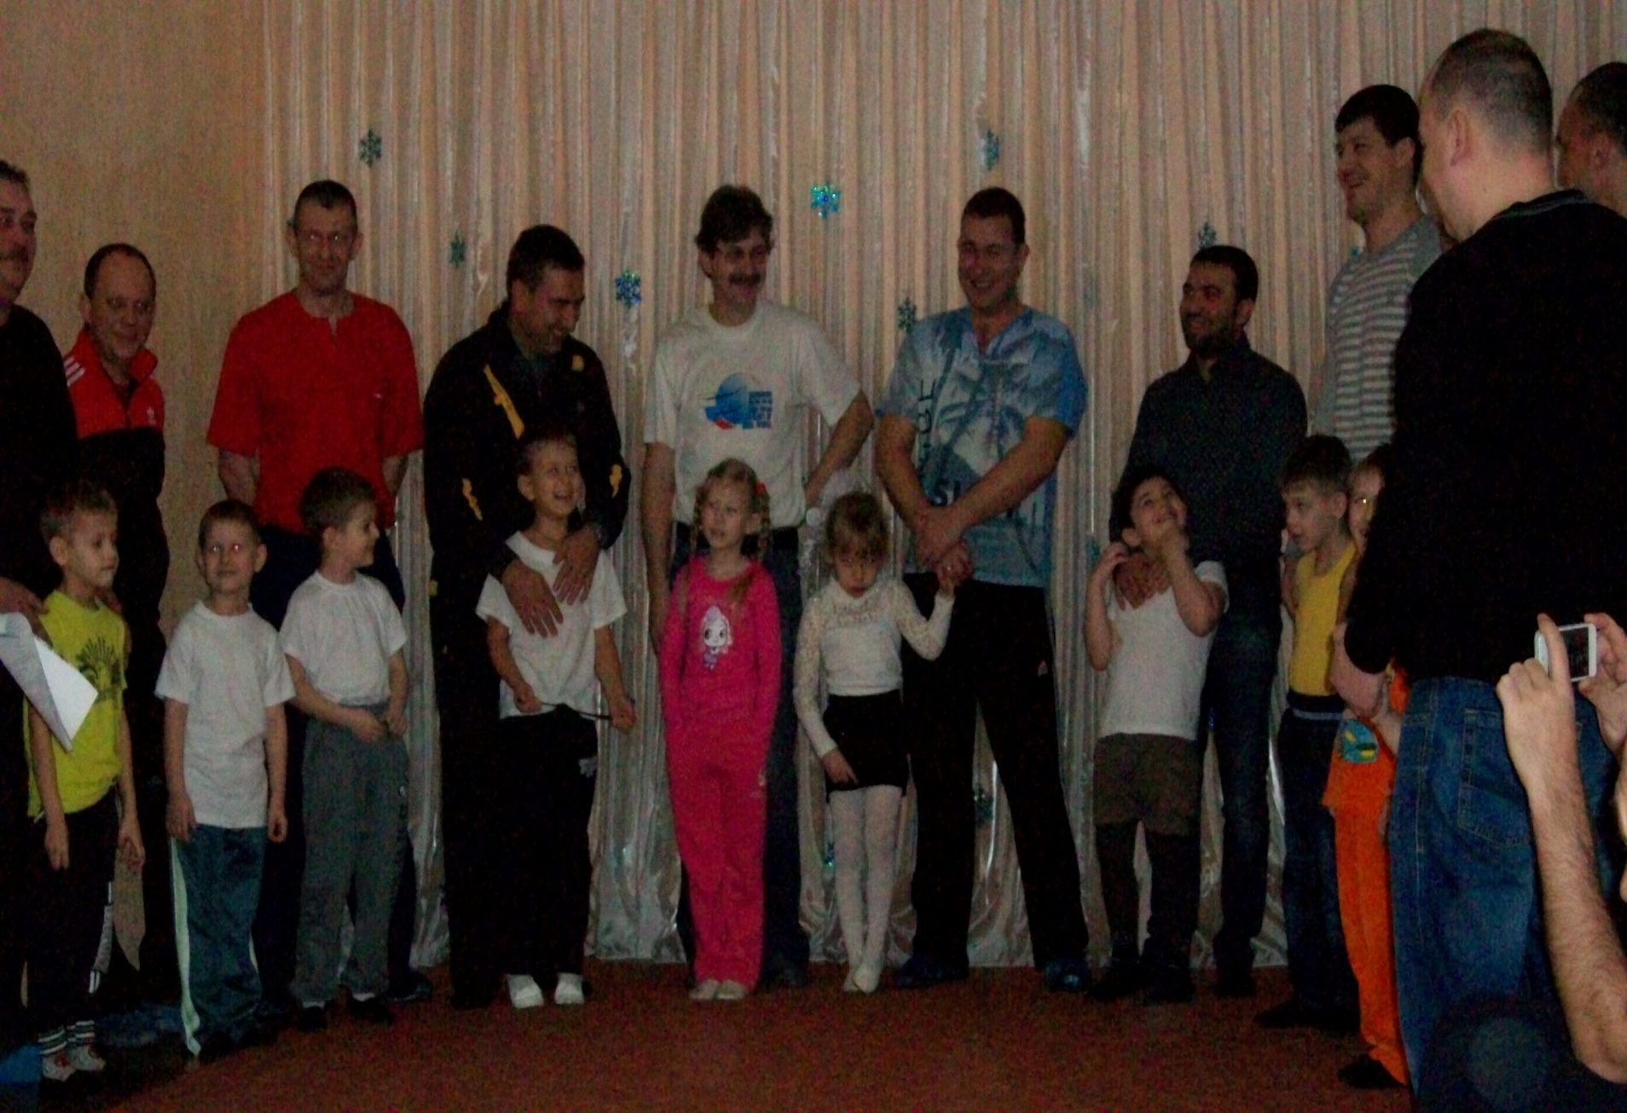
Городское мероприятие «День белых журавлей»
«Богатырские состязания»

Slide 4
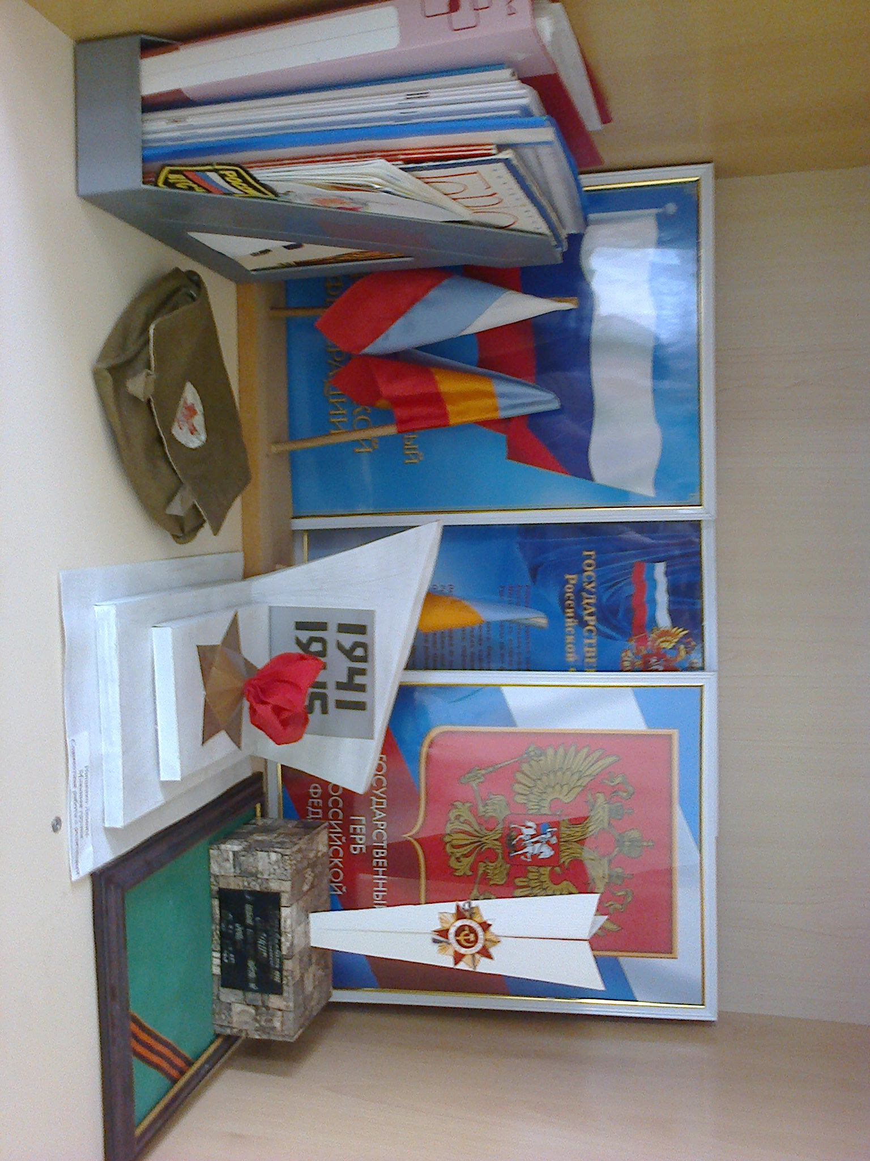
Совместно с родителями

